Slide 1



Создание БД центрального офиса сети магазинов
Базы данных

Slide 2


Меня хорошо видно
& слышно?

Slide 3
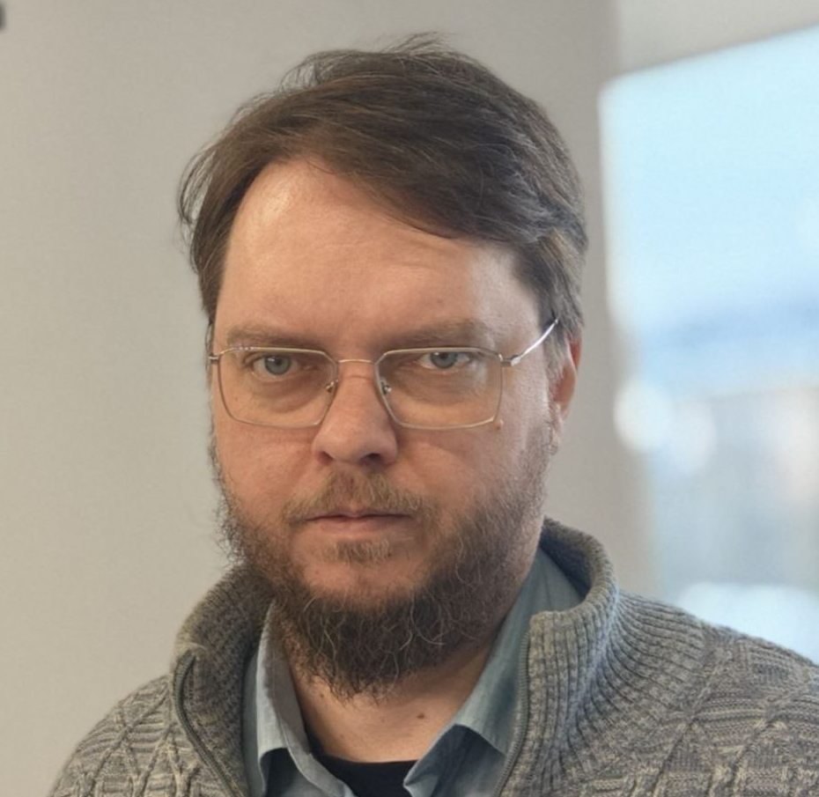
Защита проекта
Тема: Создание БД центрального офиса сети магазинов
Бехтерев Сергей
Инженер 3-й линии технической поддержки

Slide 4
План защиты
Цель и задачи проекта
Какие технологии использовались
Что получилось
Выводы
Вопросы и рекомендации

Slide 5
Цель и задачи проекта
Цель проекта: создание базы данных центрального офиса сети магазинов
1. | Разработать структуру БД
2. | Запустить сервер базы данных в k8s
3. | Создать структуру БД
4. | Написать хранимые процедуры для добавления товаров, чеков

Slide 6
Какие технологии использовались:
1. 2. | Для развёртывания сервера БД был использован сервис microk8s на базе виртуальной машины VirtualBox. Переносимость, администрирование. PostgresSQL в качестве сервера БД
3. | Для проектирования БД был использован сервис dbdiagram.io. Визуализация, скрипты создания БД
4. | Для работы с адресами был использован сервис DaData (https://dadata.ru/)
5. | JSON для работы с внешними системами (чеки, товары)

Slide 7
Работа с microk8s
1. Сервис входит в поставку серверной версии Ubunutu (была использована версия 24.04.1 LTS)
2. Для развёртывания были созданы манифесты:
https://github.com/sbekhterev/OTUS_DB-2025/blob/main/HW4/k8s/db.yaml - основной файл с описанием создания контейнера Postgres
https://github.com/sbekhterev/OTUS_DB-2025/blob/main/HW4/k8s/db-pv.yaml и
https://github.com/sbekhterev/OTUS_DB-2025/blob/main/HW4/k8s/db-pvc.yaml для создания точек монтирования файлов базы данных
https://github.com/sbekhterev/OTUS_DB-2025/blob/main/HW4/k8s/dbi-pv.yaml и
https://github.com/sbekhterev/OTUS_DB-2025/blob/main/HW4/k8s/dbi-pvc.yaml для хранения файлов схемы индексирования
При необходимости, индексы можно перенести на более быстрое устройство.

Slide 8
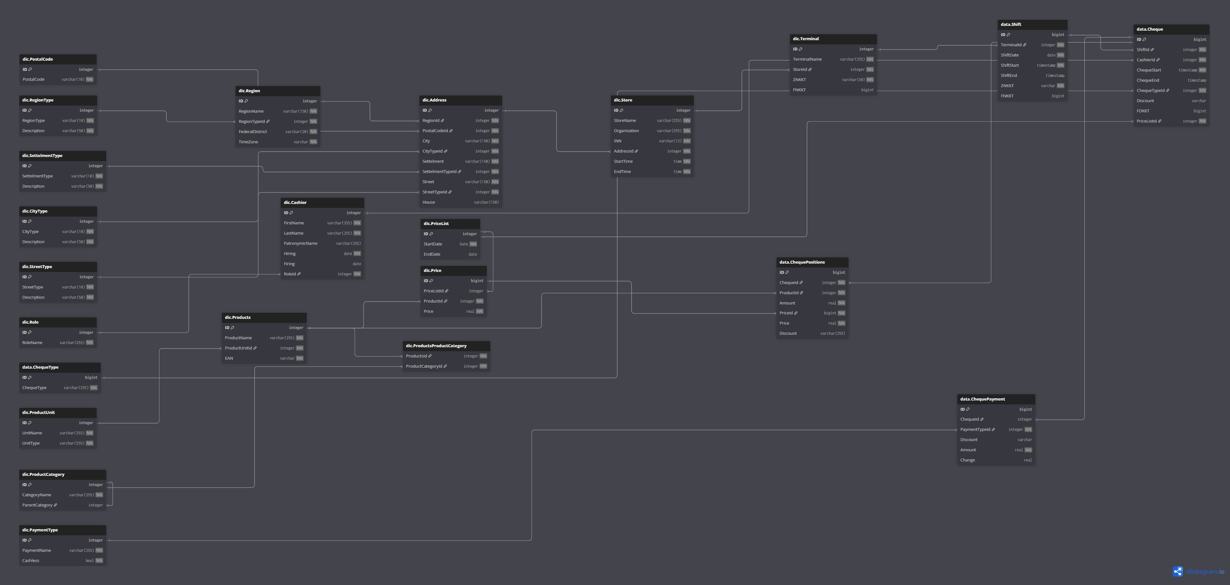
Схема базы данных (https://dbdiagram.io/d/store-chain-68a4e3efec93249d1e5721ff)

Slide 9
Основная идея
Т.к. данная БД является БД головного офиса сети магазина, то основная её задача – это справочная информация для филиалов. Так же сбор данных о продажах.
Используется две схемы:
Схема словарей. Со справочниками магазинов, товаров, кассиров и т.д.
Схема данных. Содержит данные о продажах с торговых точек

Slide 10
Особенности БД
Существует две последовательности (Sequence), соответственно для разных схем. Это позволяет не отвлекается на генерацию ID
Все таблицы имеют связи между собой (один к одному, много к одному), это позволяет контролировать целостность данных
Таблицы подразумевающие большие объёмы данных (товары, чеки, кассиры) имеют индексы
Т.к. база данных подразумевает построение отчётов справочники адресов, кассиров имеют индексы по текстовым полям.

Slide 11
Связь с внешним миром
Основная идея: получение данных о товарах осуществляется json. Импорт осуществляется с использованием хранимой процедуры:
https://github.com/sbekhterev/OTUS_DB-2025/blob/main/HW5/sql/PROCEDURE_dic.Products_add.sql
Пример json: https://github.com/sbekhterev/OTUS_DB-2025/blob/poject/HW5/sql/products.json

Slide 12
Возможности хранимой процедуры:
Валидация json
Возможность пропускать уже вставленные данные
Несколько групп товаров для одного товара

Slide 13
Получение смен
Данные с касс так же приходят в формате json.
https://github.com/sbekhterev/OTUS_DB-2025/blob/main/HW5/sql/PROCEDURE_data_Cheque_add.sql
При первом чеке происходит открытие смены.
Так же проверятся номер ФН в базе, и если на кассе он был заменён, данные в справочнике обновляются
Пример json: https://github.com/sbekhterev/OTUS_DB-2025/blob/poject/HW5/sql/Cheque.json

Slide 14
Выводы
1. 2. | Познакомился с контейнеризацией. Лучше понял внутреннею работу PostgreSQL.
3. | Получил практику в написании хранимых процедур. При генерации тестовых данных, например, потренировался в генерации случайных данных
4. | Контейнеризация, микросервисы.

Slide 15

Ответьте на вопросы одногруппников и преподавателей и получите обратную связь на свою работу
Вопросы и рекомендации
+
–
если есть вопросы
если вопросов нет

Slide 16

Спасибо за внимание!

